Slide 1
《数据科学理论与实践》之 流程与方法
朝乐门
中国人民大学
chaolemen@ruc.edu.cn

Slide 2
3.4 数据分析
朝乐门
中国人民大学
chaolemen@ruc.edu.cn

Slide 3
分析学价值扶梯模型
▼第三章【流程与方法】
►3.4数据分析
Gartner分析学价值扶梯（Gartner's analytic value escalator）模型

Slide 4
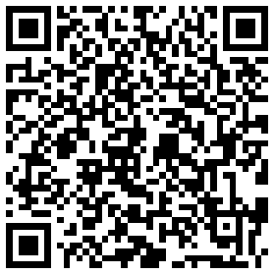
数据分析的类型
▼第三章【流程与方法】
►3.4数据分析
2/3的癌症是因为运气差 ？《Science》 | 大数据分析的套路与陷阱

Slide 5
数据分析的套路与陷阱
▼第三章【流程与方法】
►3.4数据分析
问题类型（实际） | 问题类型（曲解） | 曲解情况的简单描述
推理分析 | 因果分析 | 相关性并不意味着因果关系
探索分析 | 推理分析 | 数据疏浚(data dredging)
探索分析 | 预测分析 | 过拟合
描述分析 | 推理分析 | 1为n分析
2/3的癌症是因为运气差 ？《Science》 | 大数据分析的套路与陷阱

Slide 6
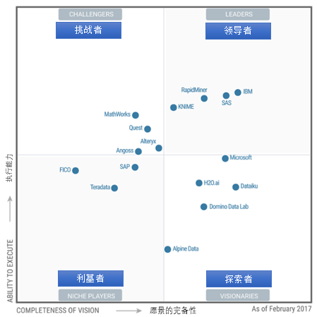
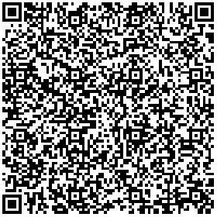
数据分析常用工具
▼第三章【流程与方法】
►3.4数据分析
Gartner 2017数据科学平台魔力象限

Slide 7
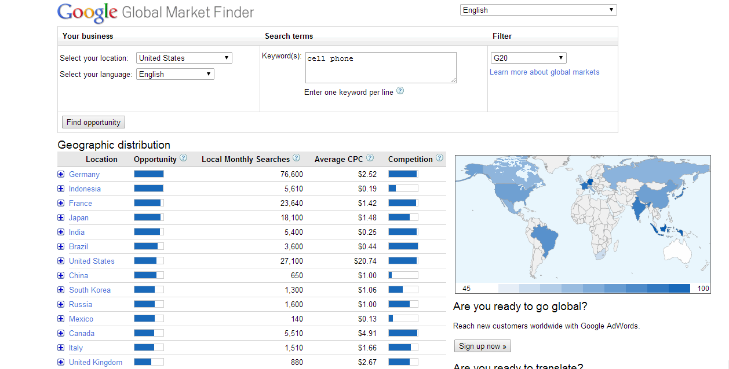
Google全球商机洞察（Global Market Finder）
▼第三章【流程与方法】
►3.4数据分析

Slide 8
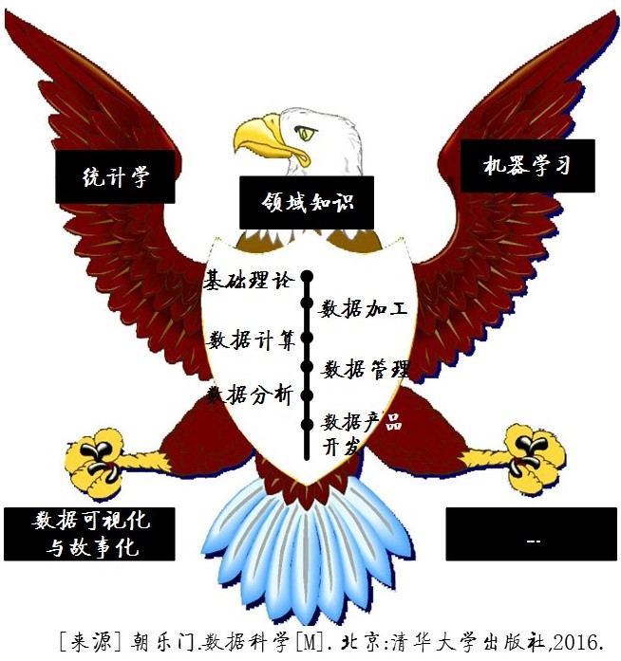
数据分析的理论基础——数据科学
▼第三章【流程与方法】
►3.4数据分析

Slide 9


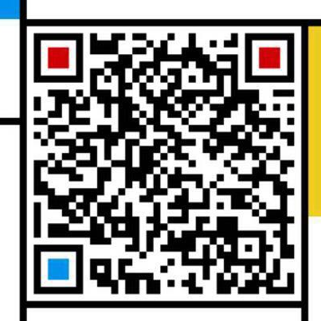
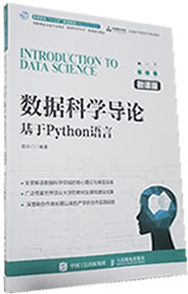
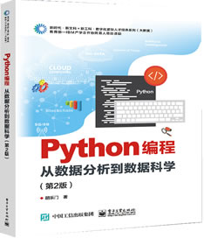

▼第三章【流程与方法】
►结束
chaolemen
@
ruc.edu.cn
参考书目
微信公众号
主讲人联系方式
主讲人微信

